Slide 1
专利价值预估分类模型
汇报人：关宇航

Slide 2
1.项目介绍
2.项目分析
3.项目实现
4.结果分析

Slide 3
1.项目介绍

Slide 4
项目介绍
数据介绍：
标题：专利名称。
专利类型：专利的四种总体类型。
产业链位置：专利的分类属性。
专利的代理信息：包括专利的代理机构、代理人。
专利的公开信息：包括专利的公开国家、公开日期、公开号（同申请号）。
专利的同族编号：包括简单同族和INPADOC同族，它们是一种专利编号，说明了专利之间的关系。
专利的论文信息：包括专利的引用专利数量、被引用专利数量、三年、五年内被引用次数、文献页数。
专利的转让信息：包括专利的转让人、受让人、许可人、被许可人、许可类型。
专利的案件信息：包括专利的诉讼案件数目、原告、被告、法院、审判长、审判员。
专利的审查信息：包括专利的审查员、助理审查员。
专利的申请信息：包括专利的申请号（一种专利编号，包含专利申请国家、时间等信息）、申请人、标准化 申请人、申请人国家、申请人省市、申请人区县、申请人地址。
专利的其他信息：专利寿命（预测目标）、专利寿命。
专利的优先权信息：包括专利的优先权号、优先权日、优先权国家。允许发明人或申请人在一国或地区提交专 利申请后，在一定期限内将相同的专利申请提交到其他国家或地区。
一、二、三级技术分支：专利的分类属性。

Slide 5
项目介绍
项目目标：
根据专利信息和数据训练预测模型来预测专利价值。可以为专利贷款机构提供定量或者科学定性的指导。

Slide 6
2.项目分析

Slide 7
项目分析
第一步，进行脏数据处理，将预测目标为空值的数据删除，并删除绝大多数数据点为空值的属性。
第二步，进行数据分析，分析剩下专利各数值属性与专利价值的相关性以及分类属性与专利价值的相关性。
第三步，再次进行数据处理，根据各属性与专利价值的相关性删除无关（或者几乎无关）的属性，并删除 含有空值的数据点。
第四步，根据处理好的数据尝试建立所有回归模型依次来预测专利价值的具体值并分析结果。
第五步，如果结果良好就使用拟合度最好的回归模型，如果结果很差就考虑建立分类模型。
第六步，对结果进行测试分析，并画出模型运行过程。

Slide 8
3.项目实现

Slide 9
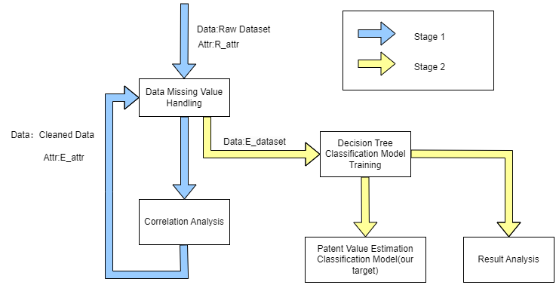

Slide 10
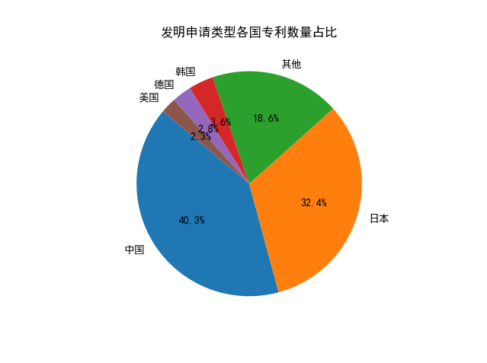
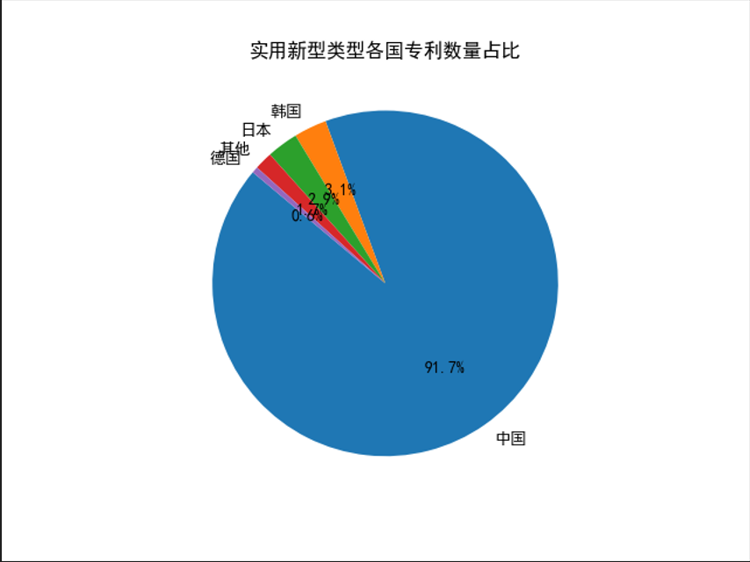
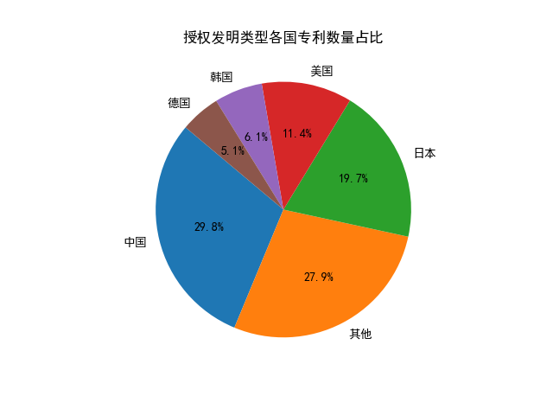
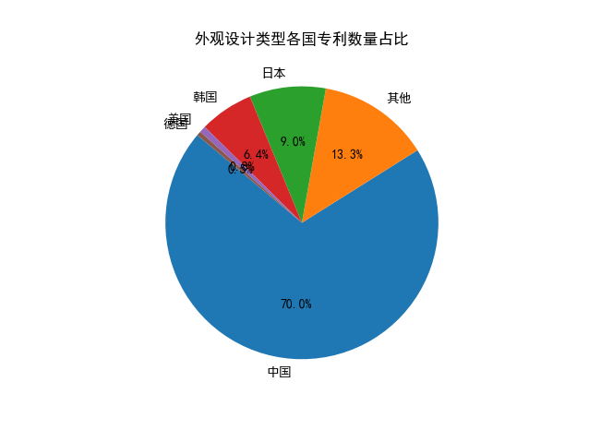
项目实现
数据分析：
各国专利类型数量分布：
这里因为数据中的中国专利占大半，并且国家众多会导致拟合效果下降，所以我们只考虑中国的专利，又因为中国大陆和台湾、香港。澳门那边的专利审核是不一样的并且台湾、香港、澳门的数据量太少，难以训练，最终我们只考虑中国大陆的专利。

Slide 11
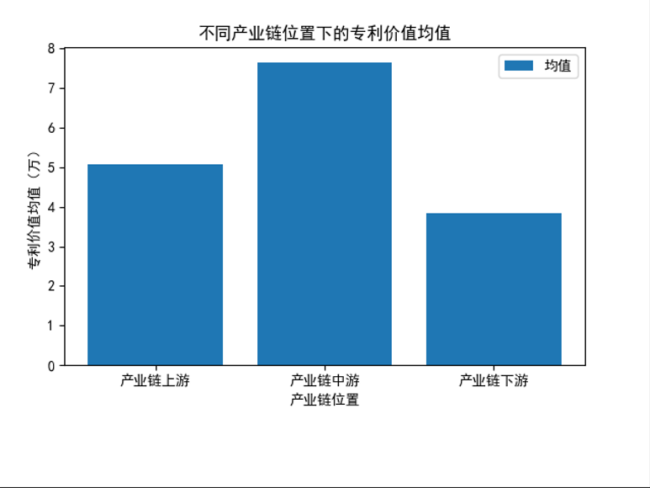
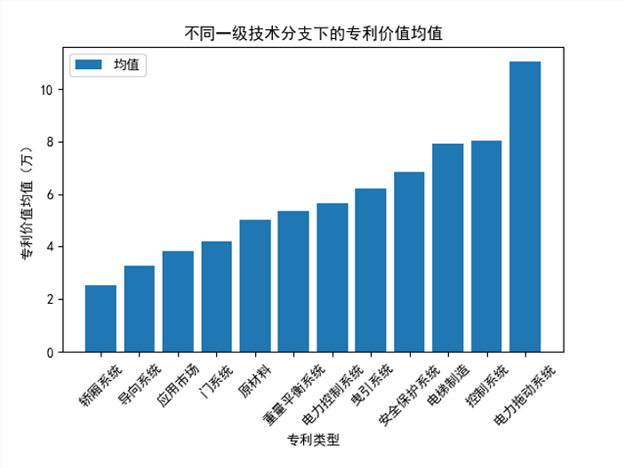
项目实现
数据分析：
我们将二级、三级技术分类属性删去，原因二级、三级技术分类属性值总类过多，不是明显可用的分类属性。

Slide 12
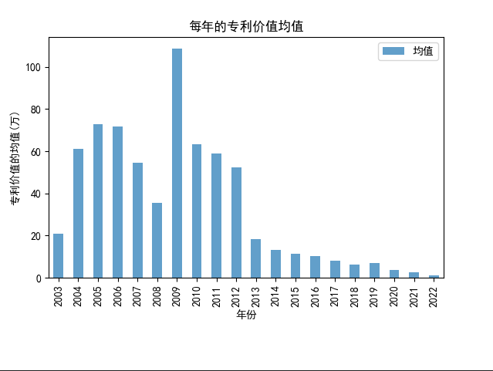
项目实现
数据分析：
这里时间不能看成分类属性处理，不然对于2024、2025年的专利模型就无法输入。

Slide 13
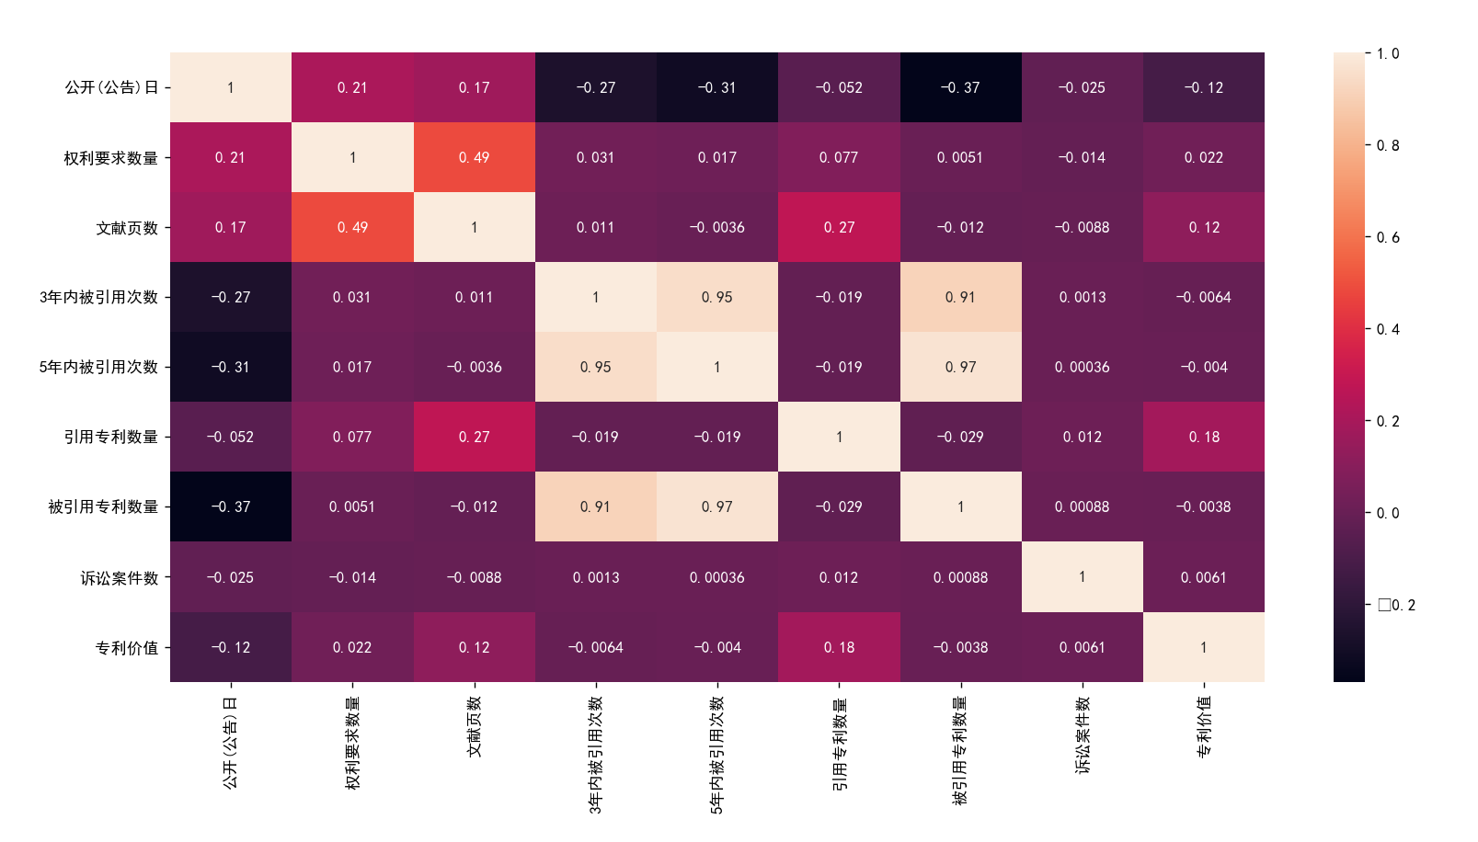
项目实现
数值数据相关性分析：

Slide 14
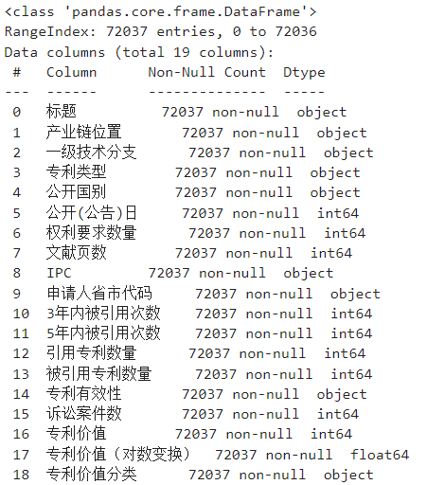
项目实现
最终数据选择：

Slide 15
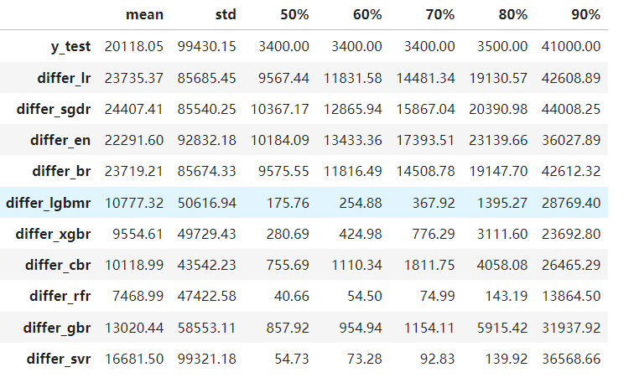
项目实现
回归模型训练结果：
可以发现在数据很小是预测准确，但在数据很大时预测十分不准确或几乎不具有参考价值。我们分析了原因，发现了我们对小数据产生了过拟合现象，导致模型在大数据的预测上效果不好，但是过拟合的原因是大、小价值数据量的差异，7万多条数据其中9065条为大价值数据（这里小于5000或者10000的为小价值，因为数据断层很大，5000到10000没有数据，所以没有差别）6万多条为小价值数据，过拟合是必然的，大价值数据量的不足也导致无法对大价值数据进行数值的准确预测，所以我们决定转而去做分类模型。

Slide 16







项目实现
分类模型训练结果：
从结果来看：决策树和随机森林模型的表现最好，但是由于决策树模型的可解释性强，所以我们最终选择决策树模型。

Slide 17
4.结果分析

Slide 18
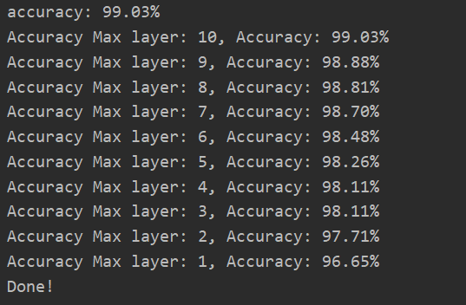
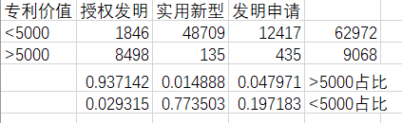
结果分析
我们使用脚本绘制了决策树过程，可以发现在第一层准确率就已经达到96%了，
我们分析原因发现，专利类型对专利价值有很大影响，如下图：
93%的大价值专利都分布在授权发明上，77%的小价值专利都分布在实用新型上，这个和现实是符合的。

Slide 19
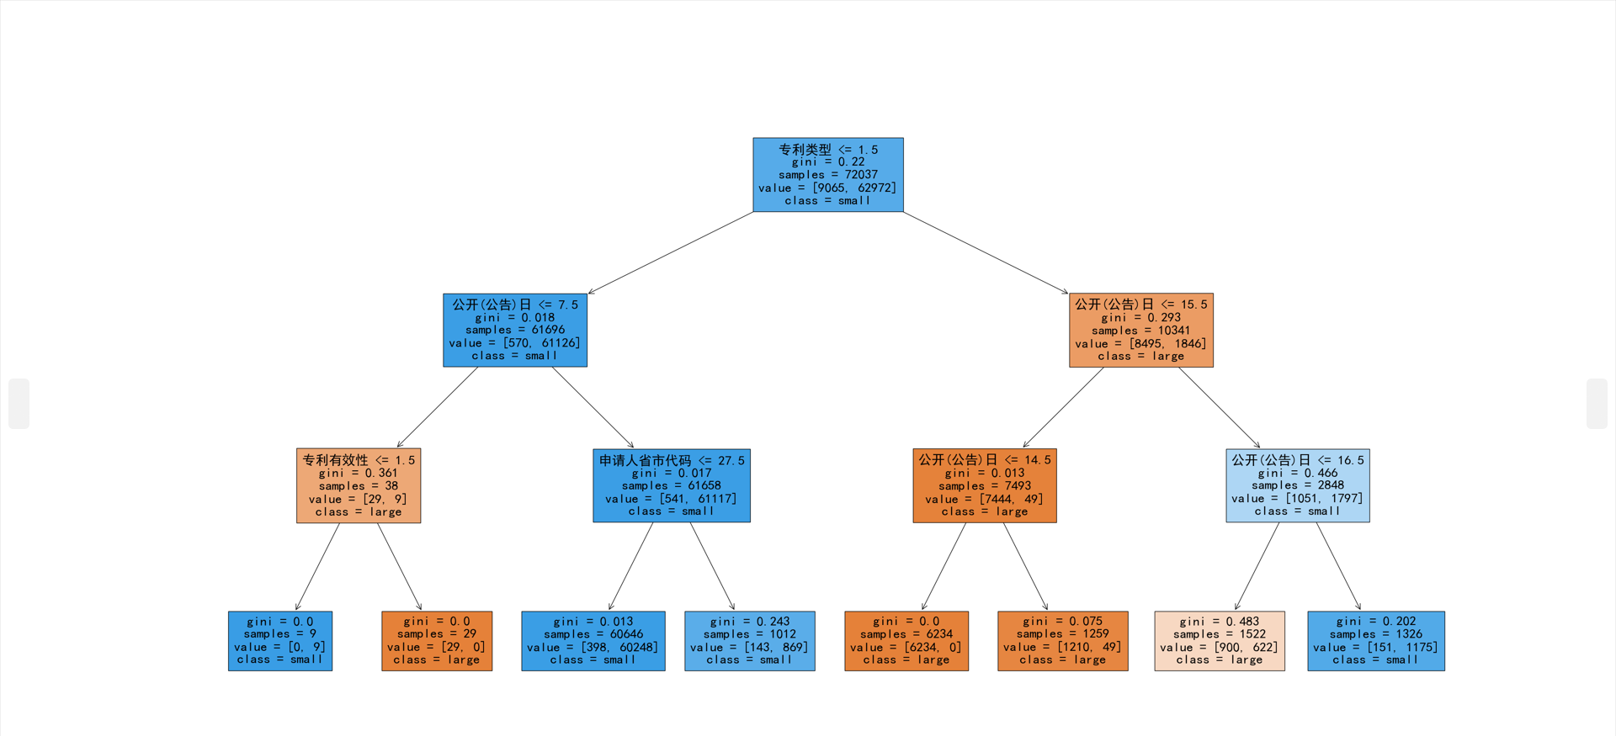
结果分析
树深：3

Slide 20
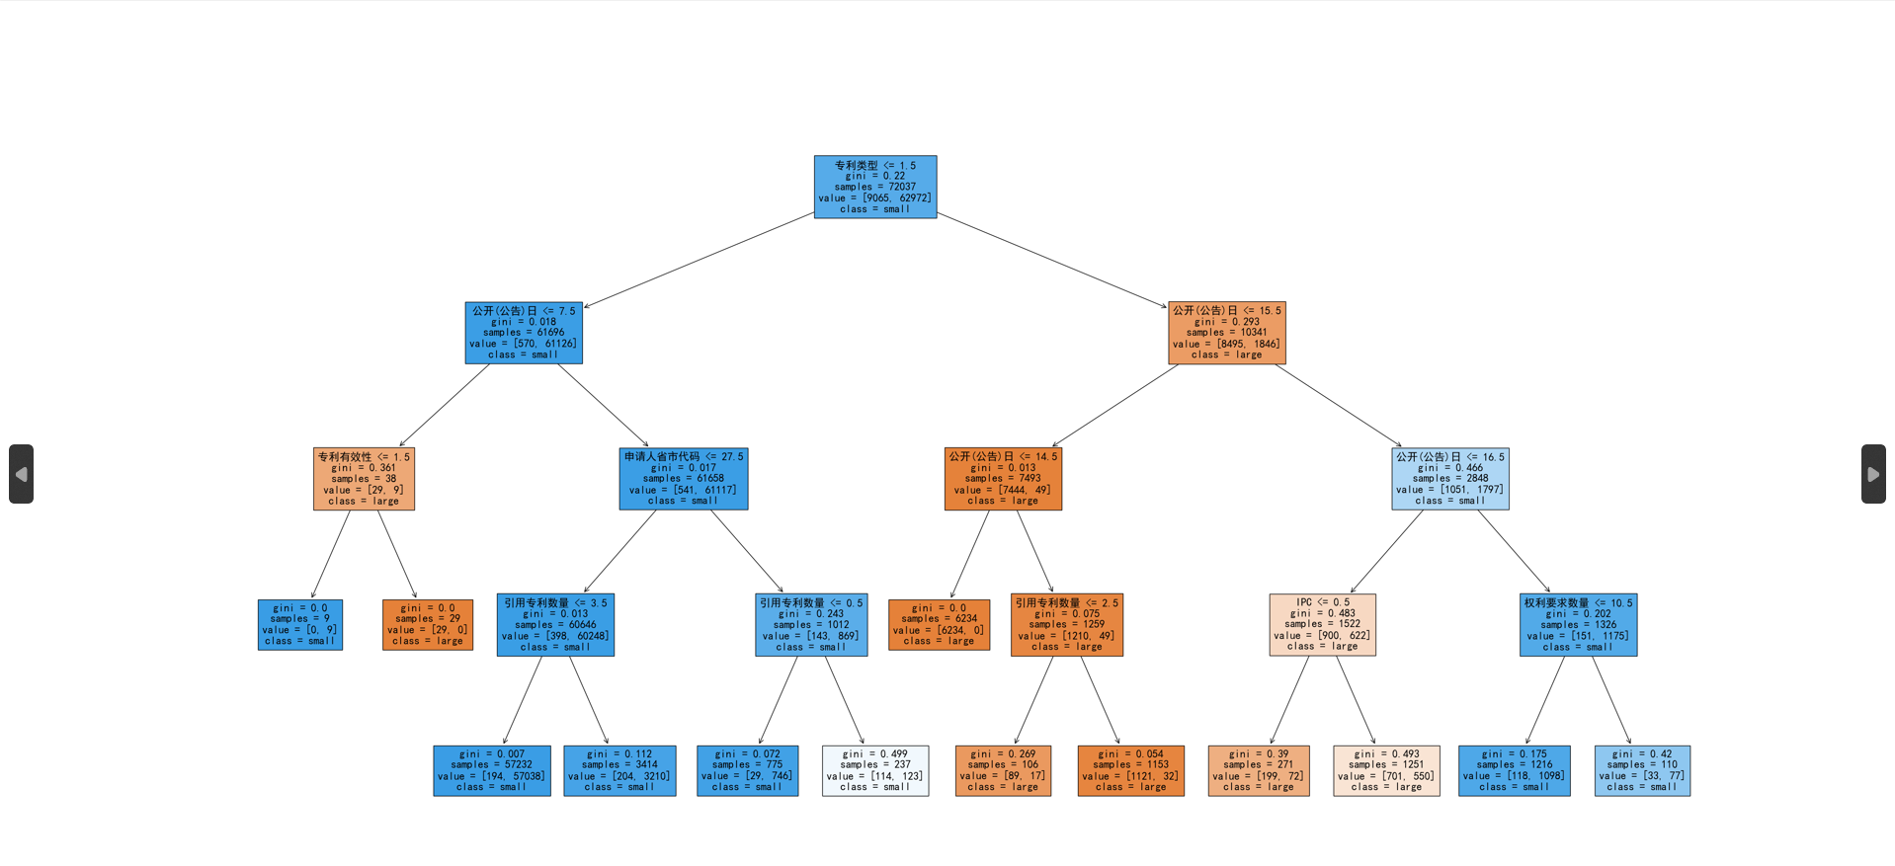
树深：4

Slide 21
